Slide 1




Applying Time-series model in stock market prediction
Giảng viên hướng dẫn: TS. Cao Văn Lợi
Phạm Ngọc Đông Đoàn Quang Khải Nguyễn Văn Sơn Nguyễn Thế Hiển

Slide 2
Nội dung
Giới thiệu
Dữ liệu
Các model
Kết quả thực nghiệm

Slide 3
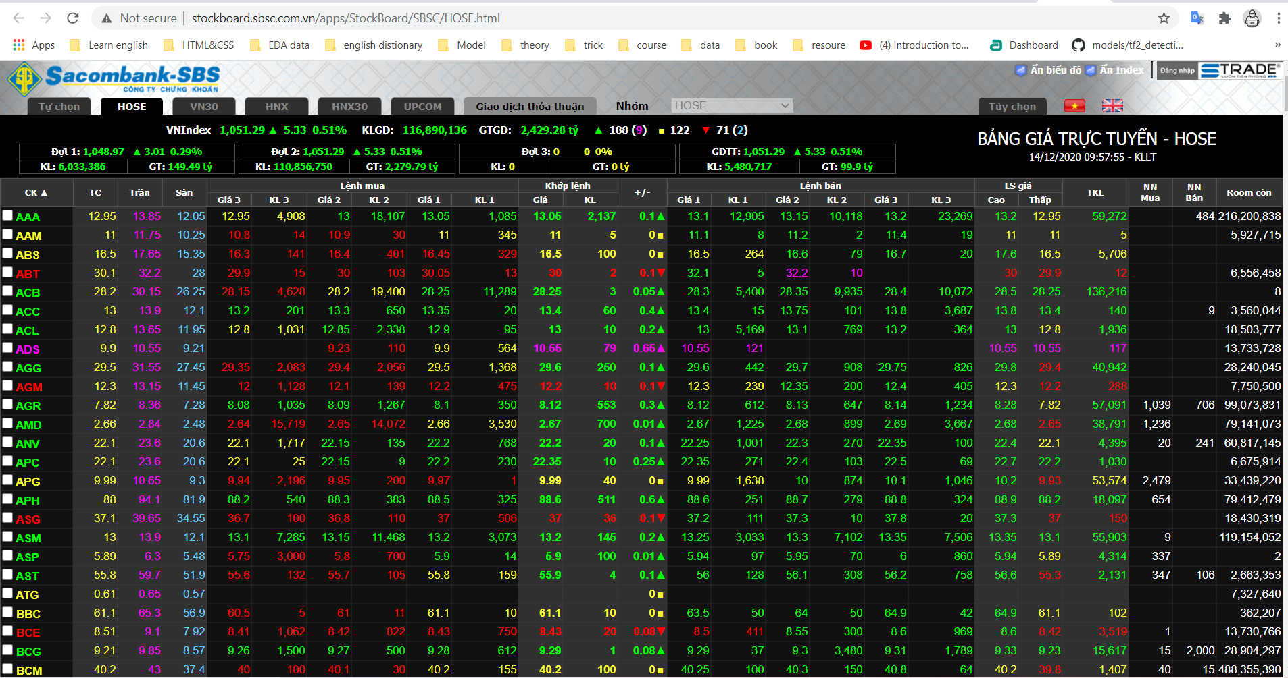
1. Giới thiệu
Dự báo giá trị cổ phiếu trong tương lai.
Là bài toán khó, yêu cầu độ chính xác cao.
Giá trị cổ phiếu phụ thuộc vào giá trị quá khứ của nó, các yếu tố khác.
Trang web chứng khoán của sacombank

Slide 4
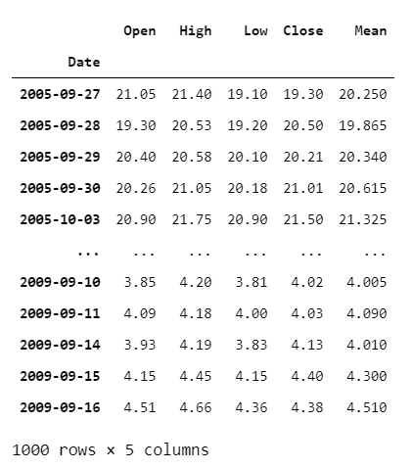
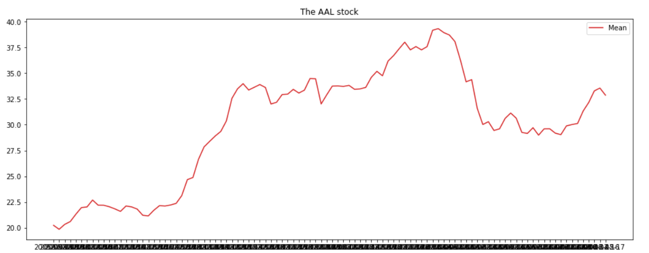
2. Dữ liệu
Sử 1000 điểm dữ liệu (1000 ngày) các mã: AAL (American Airlines), AAPL (Apple), SEV (Samsung), AMZN (Amazon), FB (Facebook).
Mean = (Low + High) / 2
Đồ thị giá trị cổ phiếu trung bình AAL theo ngày
Cổ phiếu AAL (American Airlines)

Slide 5
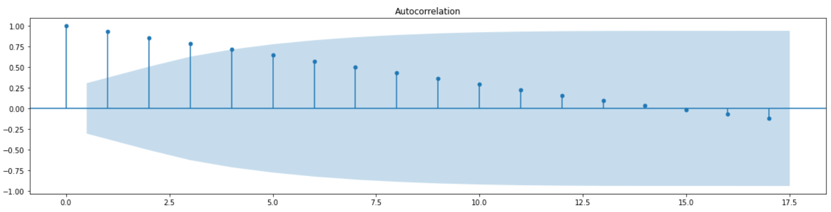
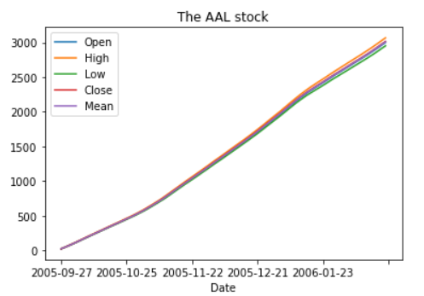
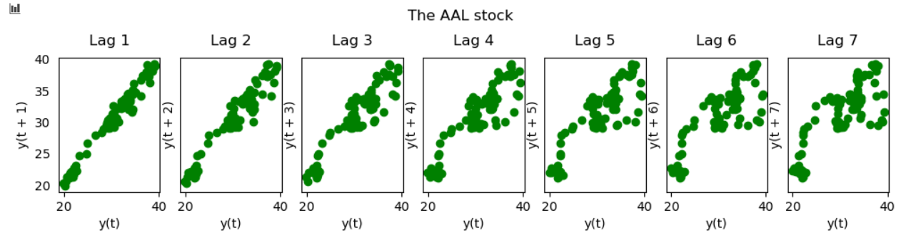
2. Dữ liệu
EDA data:
Autocorrection:
Cumsum:
The AAL stock
lag_plot:
Xác định timeStep (số điểm dữ liệu trong quá khứ để dự đoán một điểm trong tương lai)

Slide 6
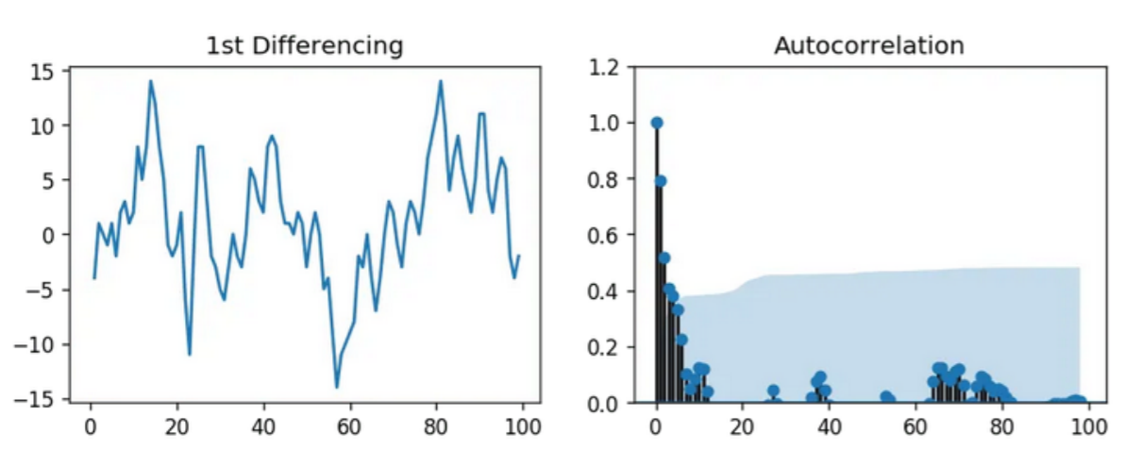
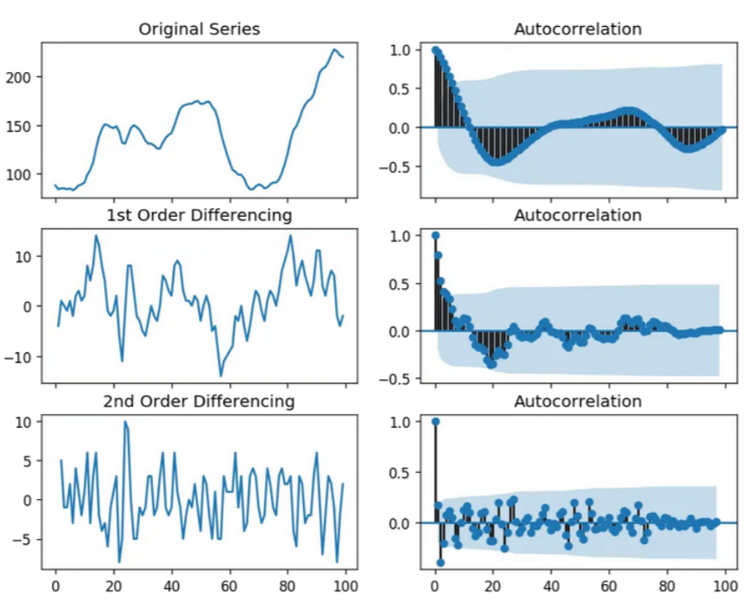
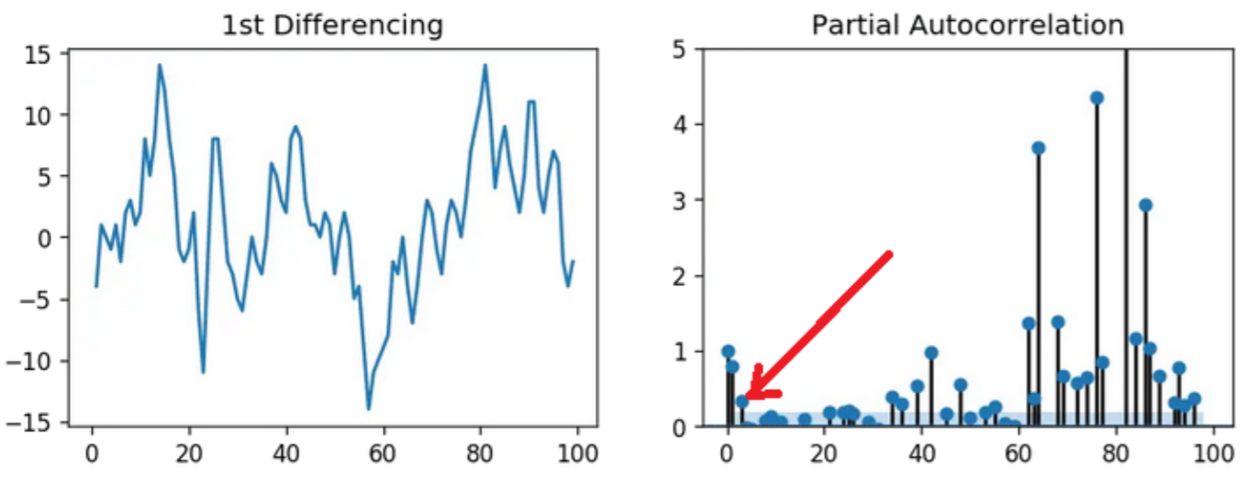
3. Các model
3.1. ARMIA
Lựa chọn tham số (d, p, q) cho mô hình ARIMA
Notes:
Alpha Vantage: Y-Combinator-backed market data provider built for investors and software developers and blessed by a fanbase from the global open-source community.
Polygon, Xignite, IEXCloud, Intrinio

Slide 7
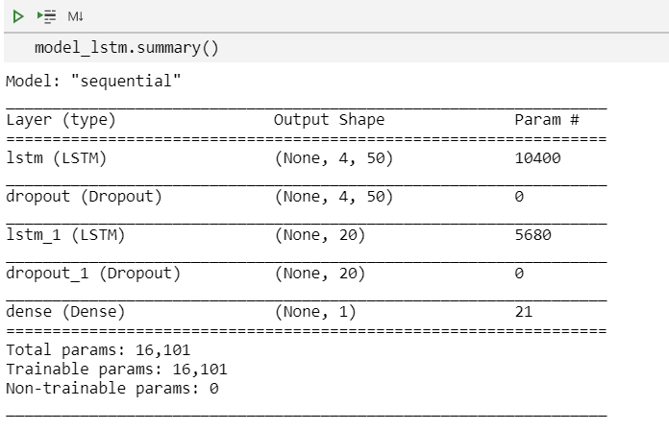
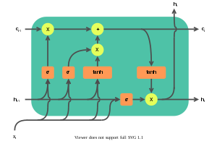
3. Các model
3.2. LSTM model
Long short-term memory
Cấu trúc mạng LSTM
Notes:
Alpha Vantage: Y-Combinator-backed market data provider built for investors and software developers and blessed by a fanbase from the global open-source community.
Polygon, Xignite, IEXCloud, Intrinio

Slide 8
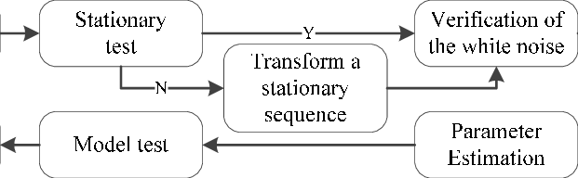
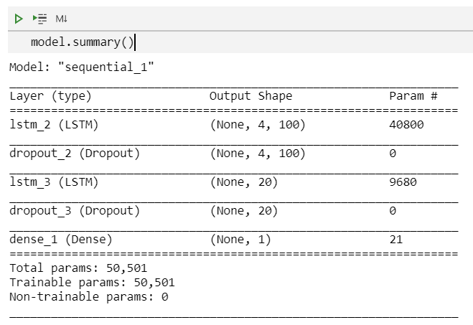
3. Các model
3.3. ARIMA & LSTM model:
ARIMA
Long short-term memory
Cấu trúc LSTM
Notes:
Alpha Vantage: Y-Combinator-backed market data provider built for investors and software developers and blessed by a fanbase from the global open-source community.
Polygon, Xignite, IEXCloud, Intrinio

Slide 9
3. Các model
3.3. ARIMA & LSTM model:
Time series
data
ARIMA MODEL
Forecasting values of ARIMA
Residuals of ARIMA
+
Final forecasting values
LSTM MODEL
Forecasting values of LSTM

Slide 10
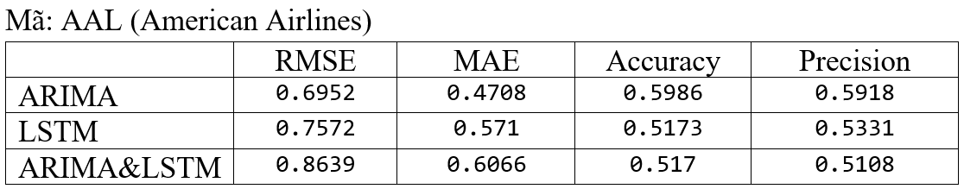
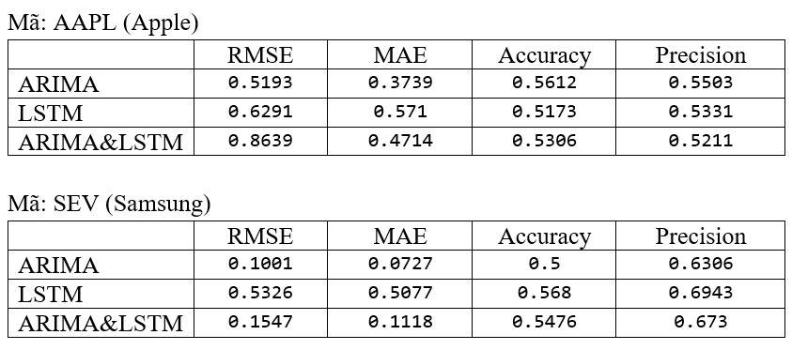
4. Kết quả thực nghiệm

Slide 11
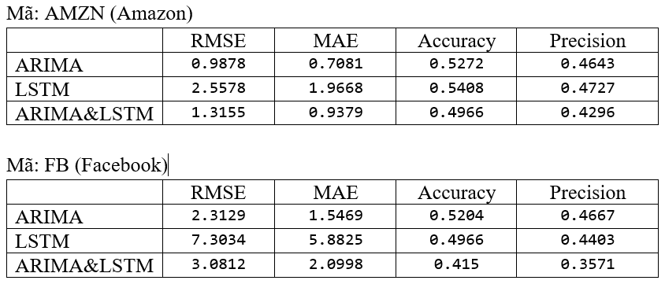
4. Kết quả thực nghiệm

Slide 12
Q&A
Thank you!

